Slide 1


第3部分 包过滤防火墙（华为平台）
标准访问控制列表配置与验证
扩展访问控制列表配置与验证

Slide 2
1.ACL分类
基本ACL，编号范围2000~2999，基于源地址进行过滤
高级ACL，编号范围3000~3999，可以基于源、目的、端口、协议等进行过滤
二层ACL，编号范围4000~4999，基于MAC地址进行过滤
自定义ACL，编号范围5000~5999
命名ACL，其实命名的同时也可以指定编号，若不指定将自动设置编号

Slide 3
2.基本ACL
（1）创建ACL
acl 2000
（2）在ACL规则集合下面定义规则
rule [序号] permit|deny source 源地址 通配符掩码
例：禁止源地址为10.1.1.103的包
rule deny source 10.1.1.103 0
（3）接口下调用ACL过滤包
int gi0/0/0
traffic-filter inbound acl 2000

Slide 4

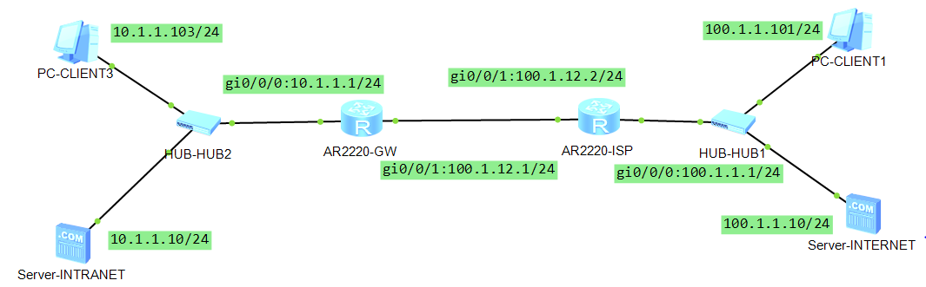
案例1
过滤PC3的数据流量

Slide 5
案例2
内外web服务器不能被ping通，但可以ping通其它主机。
内部web服务可以被任意地址访问
内外用户可以访问外网，除此之外其它流量禁止。

Slide 6
（2）高级ACL
（1）创建ACL
acl 3000
（2）在ACL规则集合下定义规则
rule permit tcp source any destination 10.1.0.10 0 eq 80
（3）调用
int gi0/0/1
traffic-filter inbound acl 3000

